Slide 1
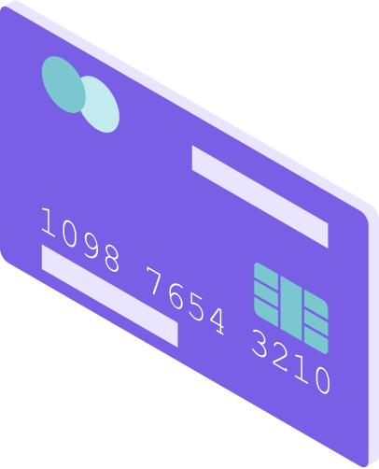

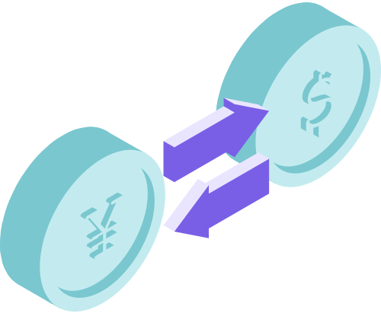
기술의 이점

Slide 2

비즈니스와 업무 공간의 재구성
최첨단
기술의 영향
효율성과 생산성 및 더 나은 결과

Slide 3
01
더욱 신속해진 운영
02
정확성과 더욱 쉬워진 유지 관리
장점
03
경쟁력
기술이 비즈니스와 직장에 미치는
긍정적이고 지속적인 영향
04
효과적인 커뮤니케이션
05
업계 관련성
06
트래킹과 모니터링

Slide 4
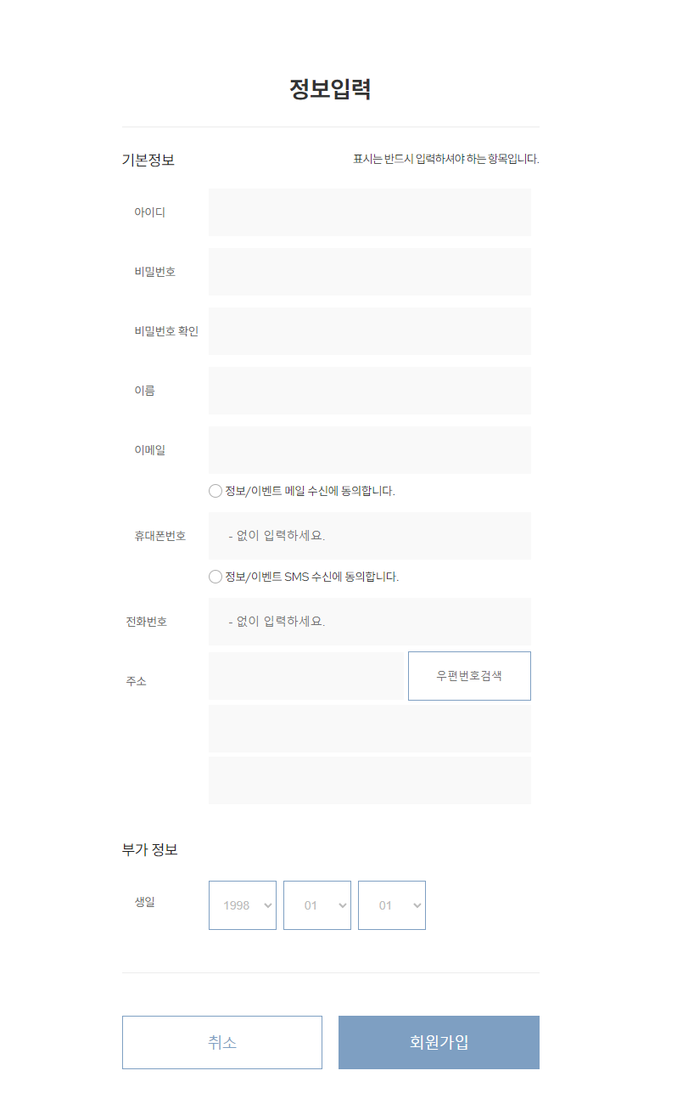
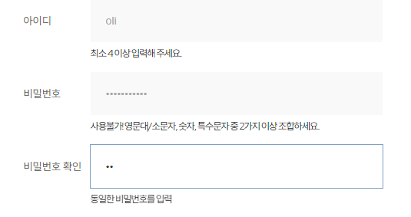
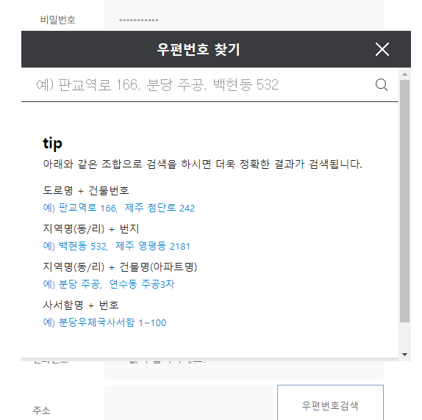
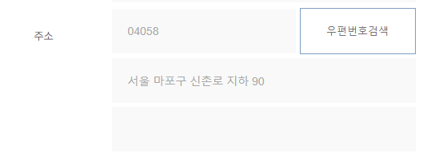
01. 회원가입
유효성 검사 구현
유효성에 맞지 않게 입력 시 에러메시지를 띄운다
주소검색기능
우편번호 검색 버튼 클릭 시 주소 검색 모달창이 열리고 검색한 주소가 회원가입폼에 바인딩 된다.

Slide 5
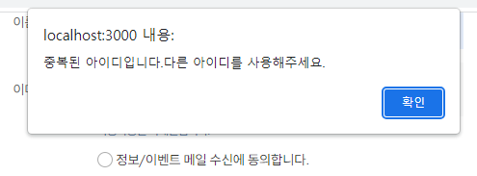
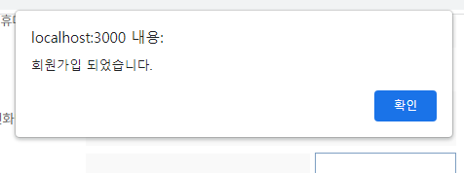
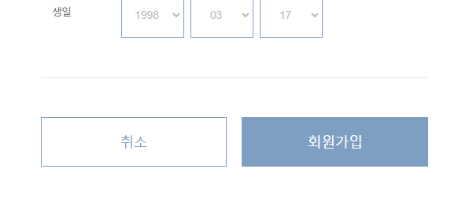

01. 회원가입
1.
2.
3.
회원가입 버튼
아이디 중복 시 중복된 아이디를 알리는 알림 창이 뜨고 성공 시 성공 알림 창이 뜨며 유효성 검사를 통과하지 못하거나 비어져 있는 필수 값이 있을 시 해당 입력 박스로 포커스 된다.
회원가입 성공 시 Essa_member 테이블에 회원 정보가 저장된다.

Slide 6
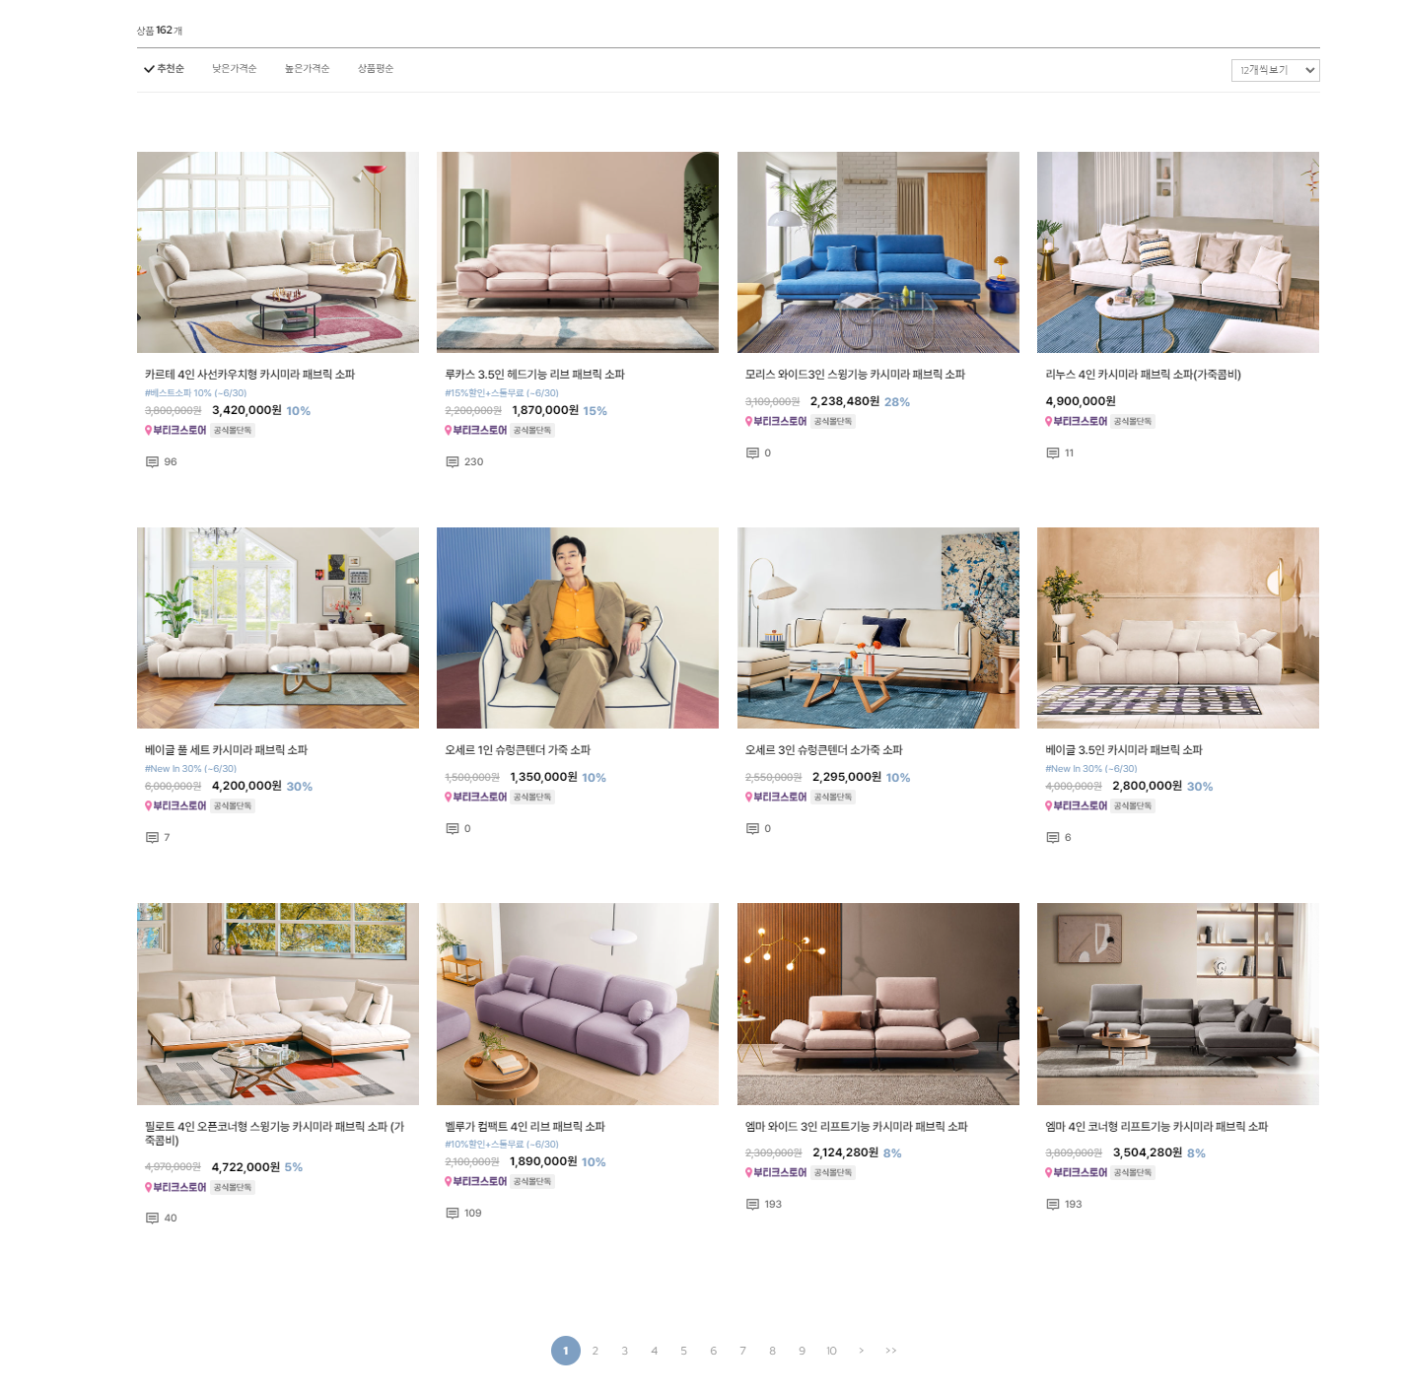
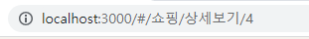
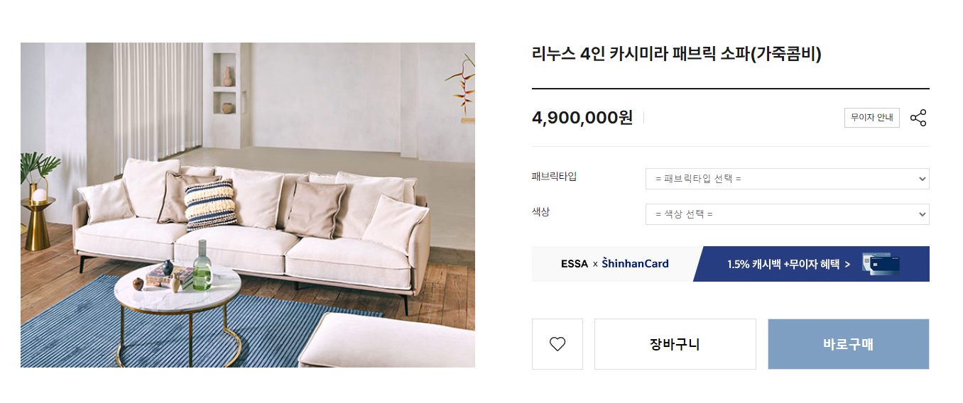
00. 상세페이지
제품마다 다르게 설정한 제품 코드를 사용해 연결 시킨 상세페이지
메인 페이지나 PRODUCT페이지에서 제품 사진을 클릭 하면 해당 제품의 상세 페이지로 이동한다.

Slide 7

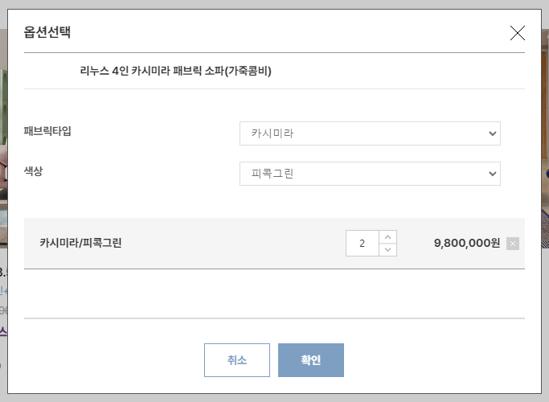
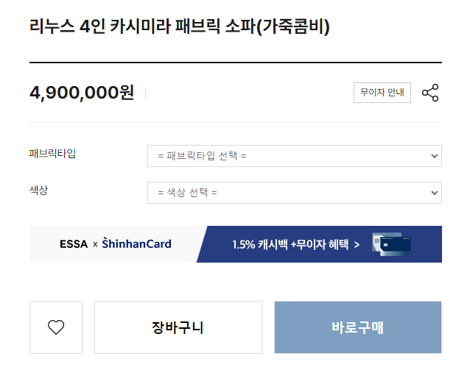
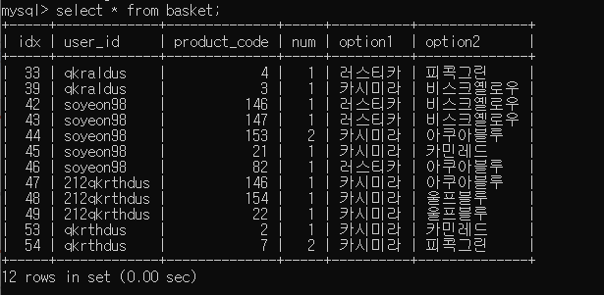
00. 장바구니
메인,PRODUCT 페이지에서 상품이미지에 커서를 올릴 시 나오는 버튼이나 상세페이지에서 보이는 장바구니 버튼을 클릭하면 장바구니에 담을 모달창이 띄워진다. 모달창에서 옵션, 수량을 선택하고 확인버튼을 누르면 장바구니에 상품이 담기게 된다.
장바구니에 상품을 담으면 사용자의 아이디와 함께 상품 정보가 basket 테이블에 들어간다.

Slide 8
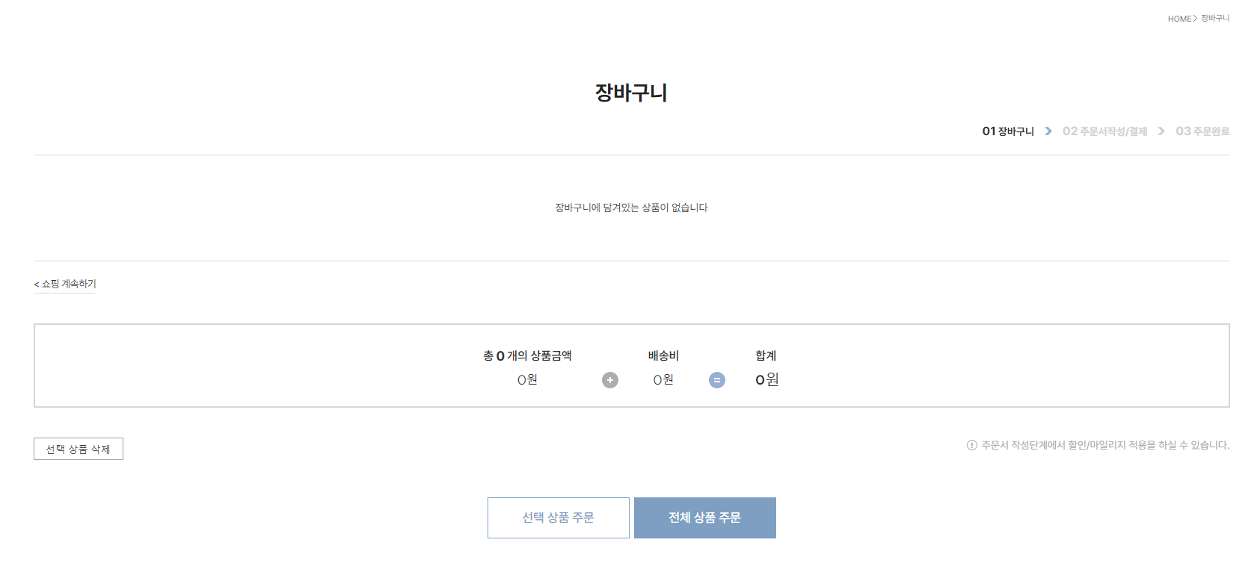
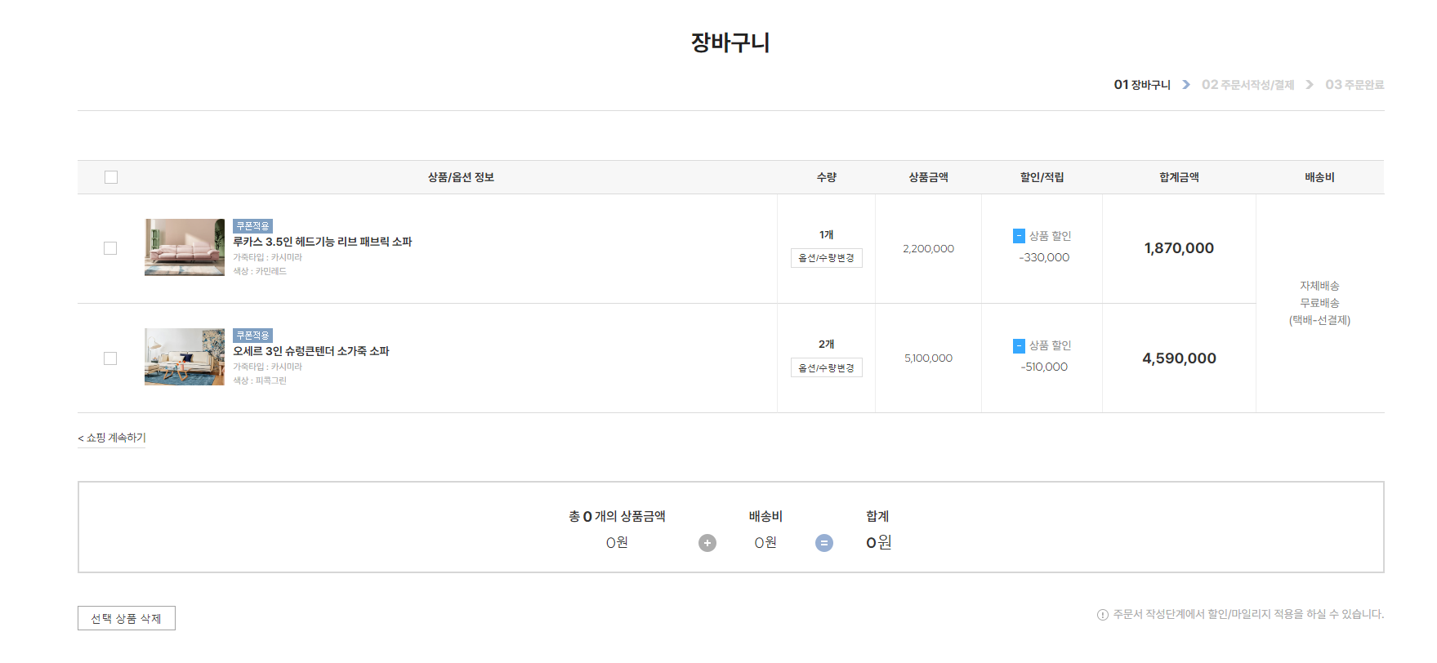
00. 장바구니
장바구니에 상품을 담으면 장바구니 페이지에 상품이 담긴다.

Slide 9
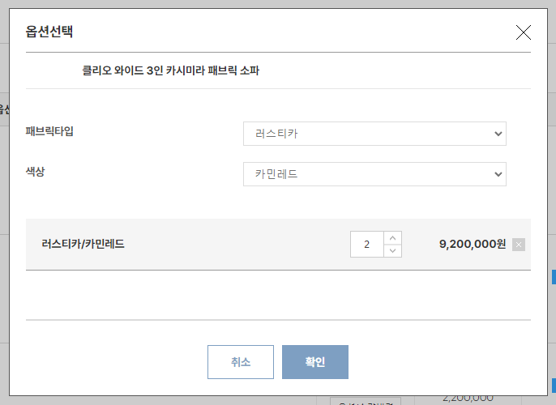
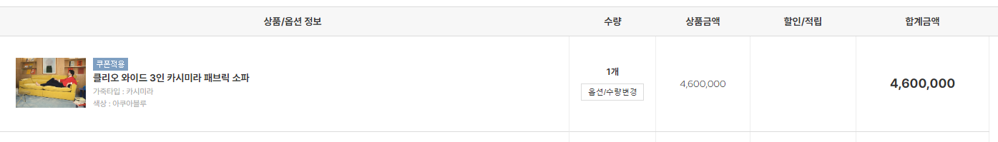
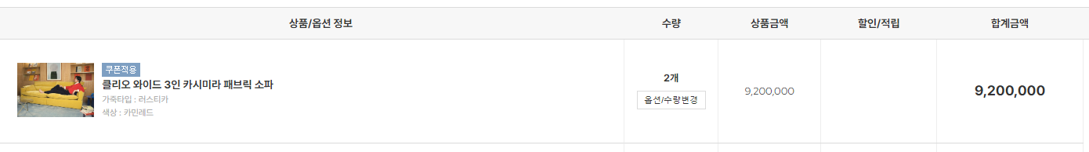
00. 장바구니
옵션/수량 변경 버튼 클릭 시 모달창이 뜨고 옵션과 수량 변경이 가능하다. 변경한 값은 basket 테이블에서도 수정된다.

Slide 10
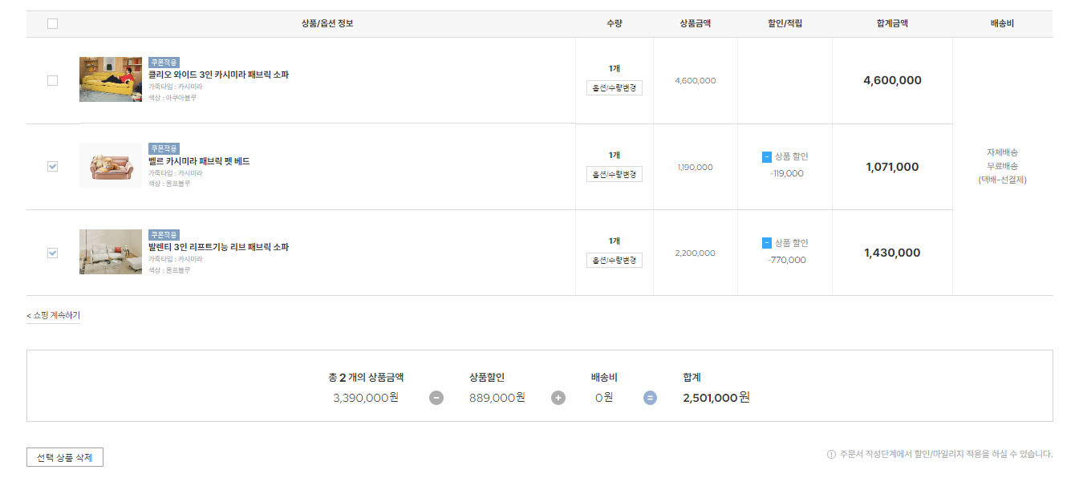
00. 장바구니
체크박스에 체크된 상품의 금액만 아래의 금액 상자에 합계되어 바인딩 된다.
삭제 버튼 클릭 시 체크된 상품만 장바구니 페이지에서 사라지고 basket 테이블에서 삭제된다.

Slide 11

질문이
있으신가요?
저희에게 보내 주세요! 유익한 시간이 되셨길 바랍니다.

